Slide 1

Детекция заправок по датчику уровня топлива
Лабораторная работа
50 машин · 6.1 млн сообщений телематики · июль — декабрь 2025

Slide 2
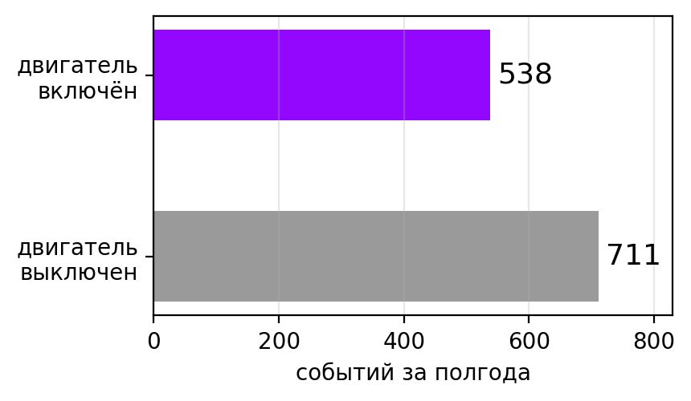
Задача
Датчик уровня топлива шлёт показания раз в несколько секунд. Надо находить моменты заправок.
1249
заправок размечено за полгода на 50 машинах
2

Slide 3
Что приходит с машины
поле | что это
уровень топлива | в единицах датчика, не в литрах
зажигание | 0 или 1; при нуле датчик молчит
скорость | отличает стоянку от движения
время | сообщения приходят неравномерно
Перевод в литры — по тарировочной таблице своей машины. Без неё одна заправка на разных машинах даёт разную амплитуду.
3

Slide 4
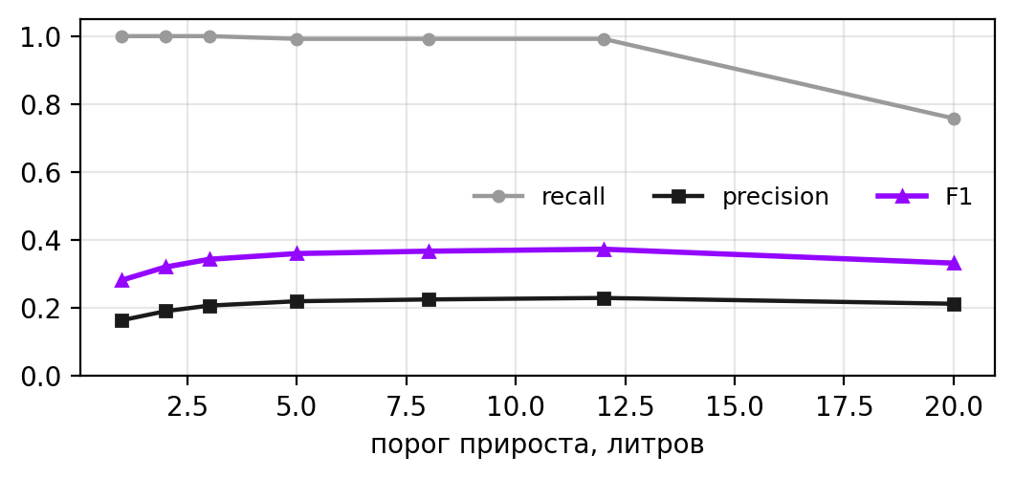
Порог на приросте не работает
Низкий порог ловит колебания уровня, высокий пропускает заправки. Середины нет.
0.37
лучший событийный F1 порога
4

Slide 5
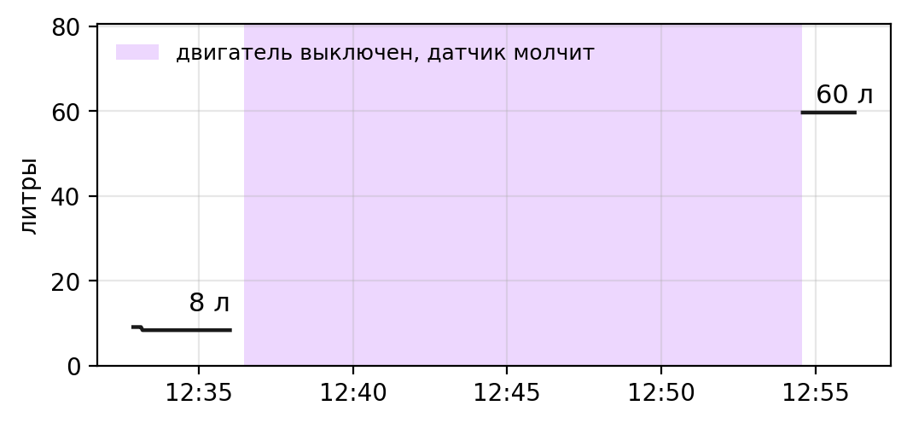
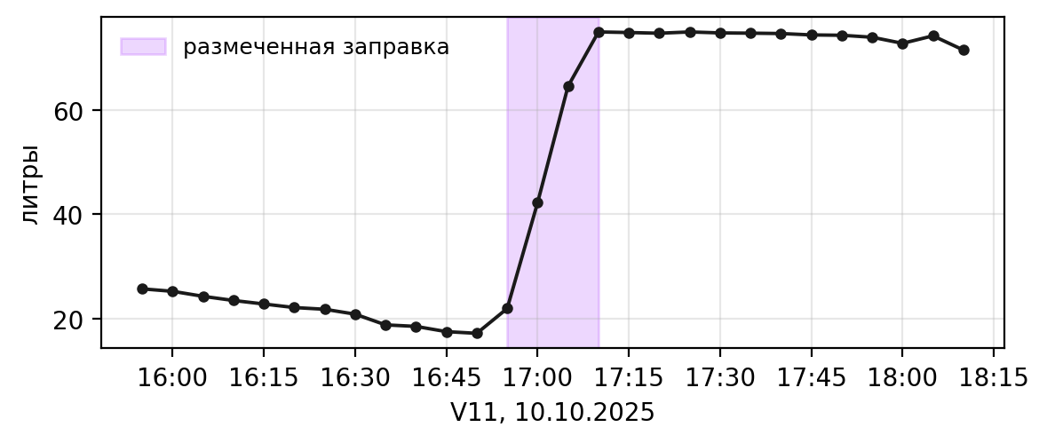
Зажигание делит задачу надвое
Двигатель выключен
Двигатель включён
Датчик молчит всю заправку: 8 л до остановки, 60 л после запуска. 711 событий
Машина стоит, двигатель работает, датчик пишет рост. 538 событий
5

Slide 6
Датасет: 85 228 строк
vehicle | ts | fuel | ign | speed | label
V11 | 03.09 07:40 | 41.4 | 1.0 | 74 | 1
V11 | 03.09 07:45 | 62.3 | 1.0 | 72 | 1
V11 | 03.09 07:50 | 74.2 | 1.0 | 81 | 1
V11 | 03.09 07:55 | 74.2 | 1.0 | 82 | 0
V11 | 03.09 08:00 | 73.9 | 1.0 | 79 | 0
V11 | 03.09 08:05 | 72.2 | 1.0 | 85 | 0
Одна строка — 5 минут одной машины. Разбиение по машинам: 36 обучение, 9 валидация, 5 тест. Классы: 0 — ничего, 1 — заправка с включённым двигателем, 2 — с выключенным.
6

Slide 7
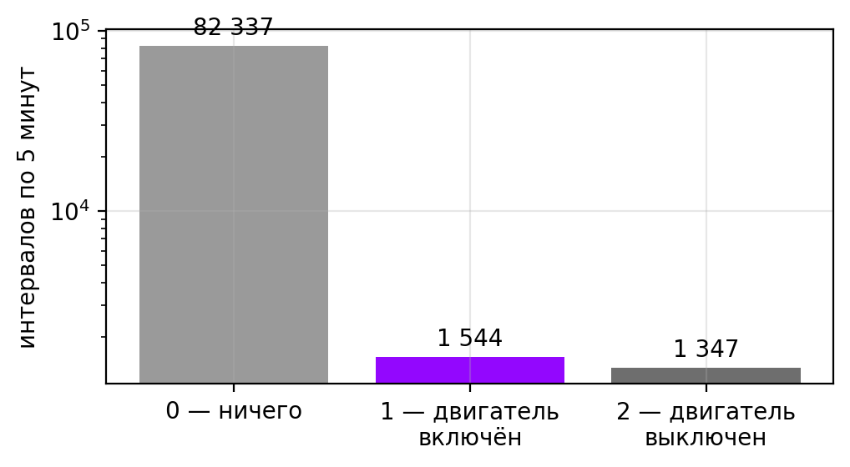
Целевой класс редкий
1.8%
интервалов — заправка с включённым двигателем
Модель «всегда ноль» даёт 98% accuracy
Спасают веса классов в функции потерь
7

Slide 8
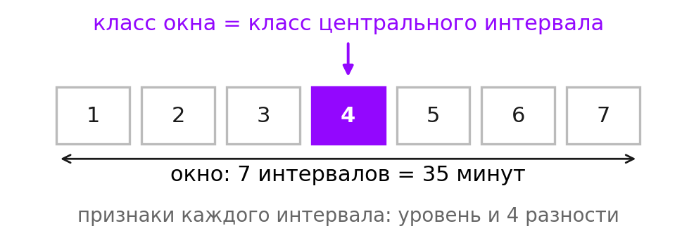
Признаки и окна
Признаки интервала: уровень и четыре разности — на 1, 2, 3 и 4 назад
8

Slide 9
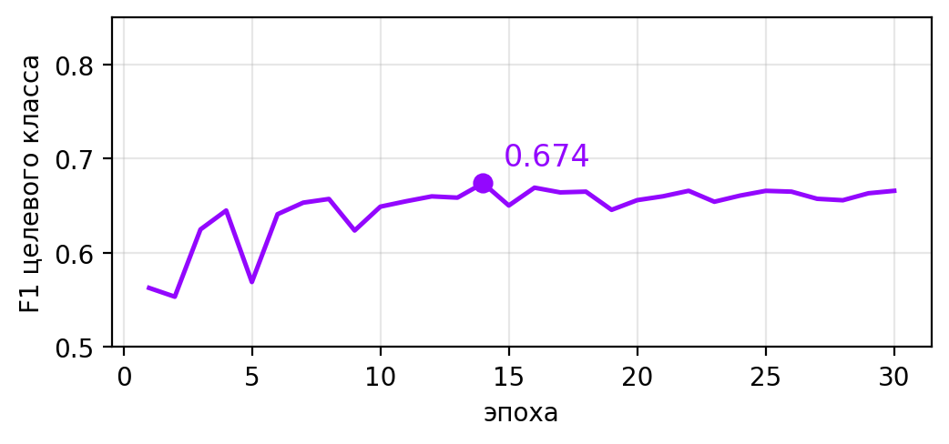
Модель
45 с
обучение на процессоре
LSTM: 2 слоя по 64, 51 651 параметр
Плато около 0.75 — есть куда расти
9

Slide 10
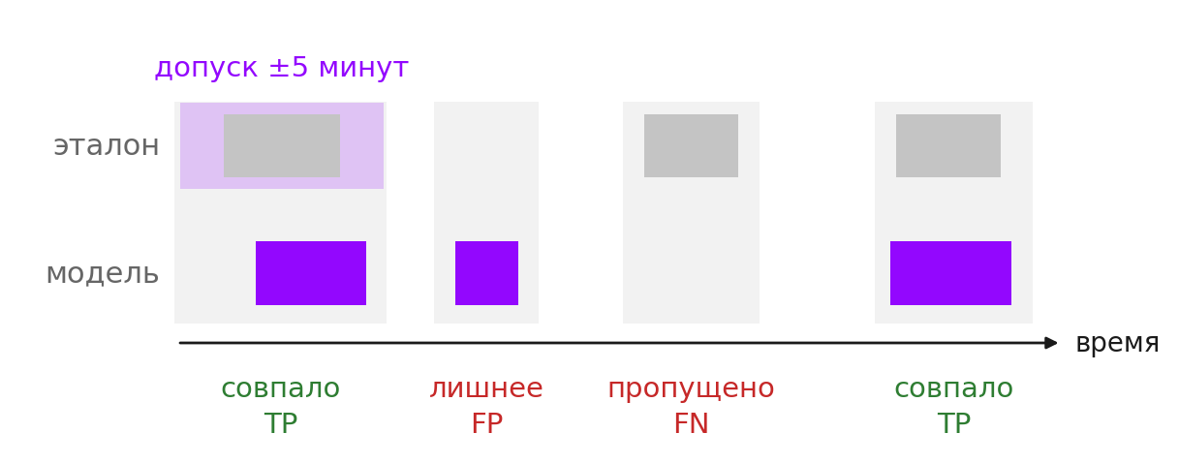
Считаем события, а не точки
Серые блоки — заправки по разметке эксперта, фиолетовые — что нашла модель.
Границы почти никогда не совпадают точь-в-точь, поэтому событие засчитывается с допуском ±5 минут — это один интервал.
10

Slide 11
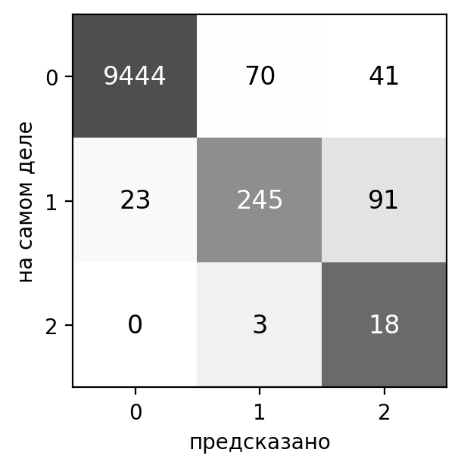
Результаты
0.786
событийный F1
precision 0.988 · recall 0.653
81 событие найдено, 43 пропущено
91 интервал уехал в класс 2
11

Slide 12
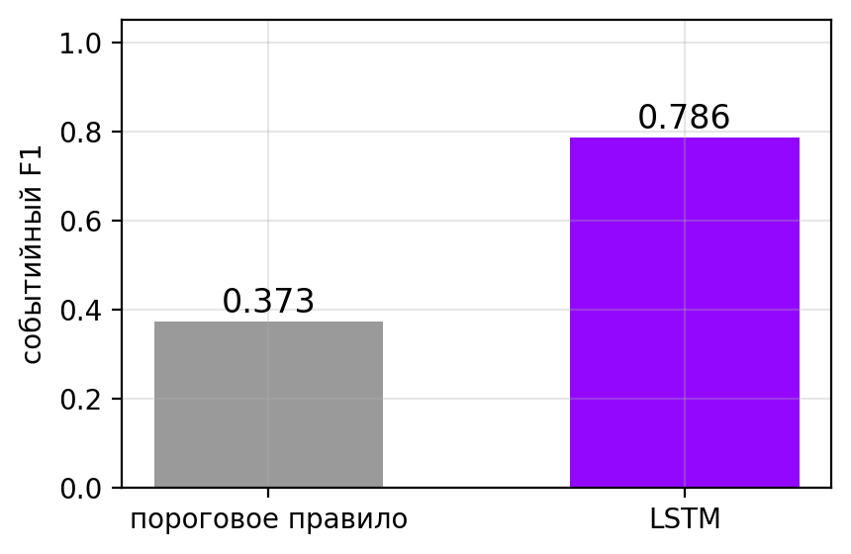
Модель против порога
У порога precision около 0.22: он находит заправки вместе с колебаниями уровня
Модель смотрит на форму окна, а не на одно число
12

Slide 13
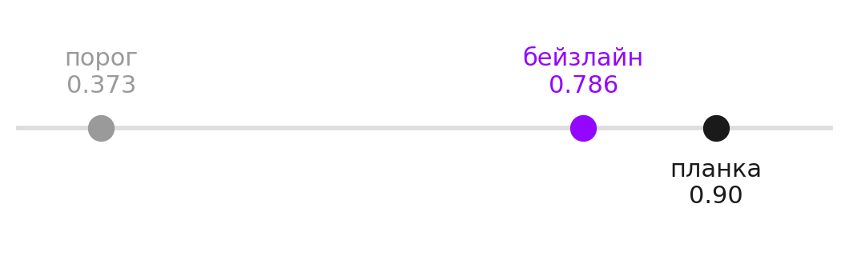
Задание
Поднять событийный F1 на тестовых машинах
Признаки · нормализация · длина окна · веса классов · архитектура · сглаживание · порог вероятности · размер интервала
Разбиение не менять, на тестовых машинах не обучаться
13

Slide 14
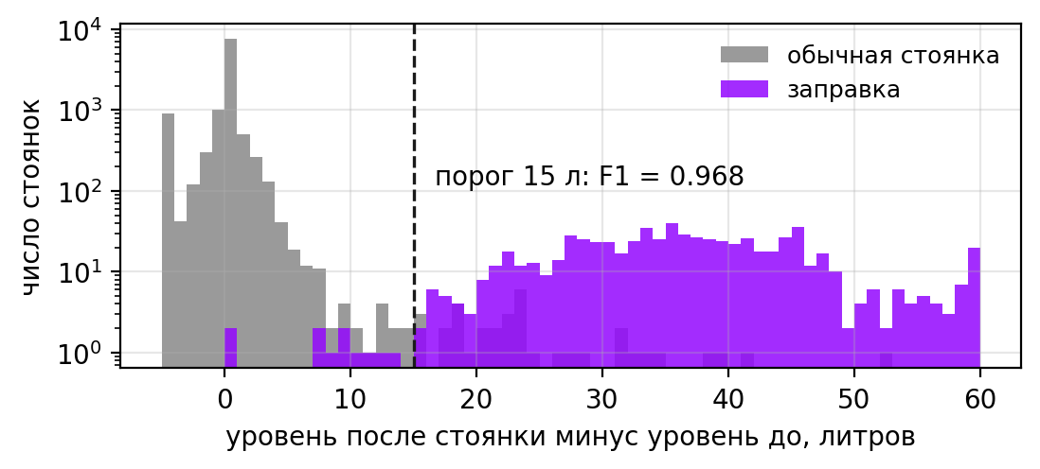
Вопрос со звёздочкой
11 758 стоянок, из них 711 — заправки. Отличить можно одним вычитанием: уровень после минус уровень до.
Порог даёт F1 0.968, сеть — 1.000. Так что означает её «стопроцентная точность»?
14

